Slide 1
Kohler: processo produtivo de louças sanitárias
PHA3513: Sustentabilidade no setor produtivo
Bruno Soiti K. Marino 8990768
Caio Santo Siqueira 10410177
Isabela Simões Dornelas 9839096
Victor Venancio 9922791

Slide 2
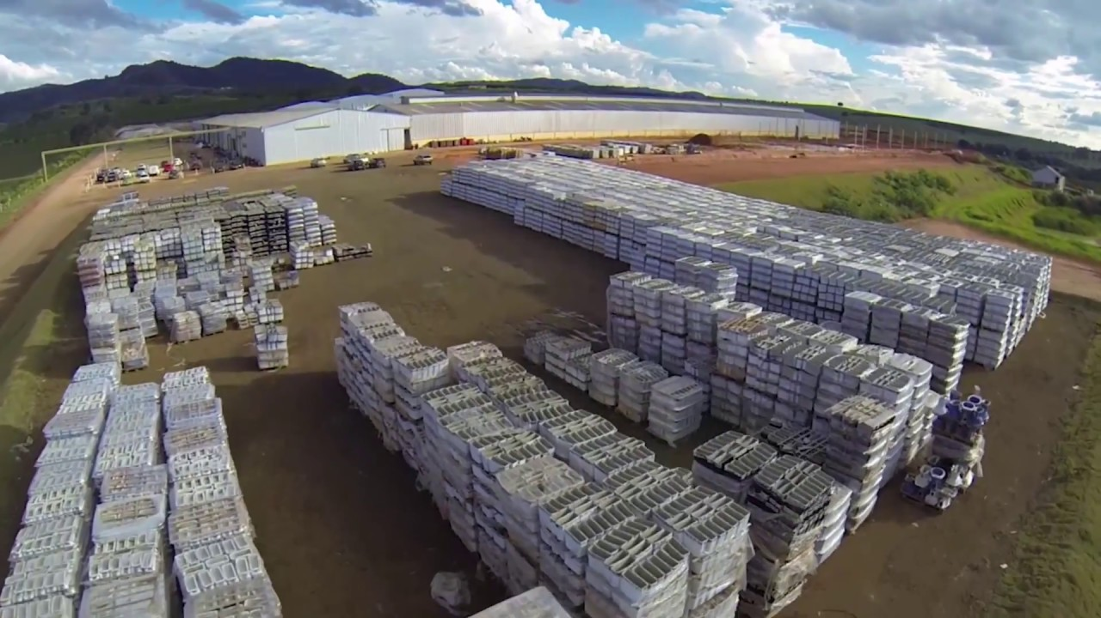
Kohler Produtos para Cozinhas e Banheiros LTDA
Empresa americana que está no Brasil desde 2014;
Localizada em Andradas/MG;
Produção de louças sanitárias;
Capacidade: 15.600 toneladas de argila/ano;
870 funcionários.

Slide 3
Fluxograma do processo produtivo
Matérias-primas minerais
Peneiramento e separação magnética
Moldagem com barbotina
Acabamento e secagem
Boa
Produto final
Avaliação das peças
Queima
Aplicação do esmalte
Retoque do esmalte e requeima
Com defeitos

Slide 4
Etapas potenciais do processo produtivo para aprimoramento
Emissão de gases na etapa de queima
Uso de água
Destinação de resíduos para aterro
Matriz energética de fontes renováveis
Consumo energético
Critérios socioambientais no desenvolvimento de novos projetos
ACV (Análise de Ciclo de Vida) do produto
Implementação de programa socioambiental
Projeto de produtos com menor consumo
Utilizar britadora em cerâmicas defeituosas
Água
Energia
Resíduos

Slide 5
Consumo de recursos disponíveis
Principais equipamentos: moinhos de massa, moinhos de esmalte, tanques de armazenamentos de massa e esmaltes, cabine de esmaltação, banca de expedição, bancas de fundição, fornos de queima, forno de requeima, empilhadeiras, compressores de ar, tanques agitadores de massa e esmalte, estufas e bombas = Alto consumo de energia
Principais matérias-primas e insumos: argilas, caulim, filito, feldspato, corantes minerais, gesso, silicato de sódio e água.

Slide 6
Detalhes Ambientais
Licenciamento ambiental: Licença de Operação Corretiva – LOC
Deliberação Normativa - DN COPAM : fabricação de Material Cerâmico de porte Médio e Potencial Poluidor Médio, válida até 2027; e base de armazenamento e distribuição de GLP de porte Pequeno e Potencial Poluidor Médio, regularizada mediante Autorização Ambiental de Funcionamento AAF, válida até 07/12/2020.
Operação: impacto ambiental não significativo; e presença de medidas mitigadoras e de controle ambiental exigíveis
Estudos Relatório de Controle Ambiental (RCA) e Plano de Controle Ambiental (PCA) para gerenciamento e destinação de resíduos sólidos
Há reuso de efluentes (água tratada) de ETE industrial e controle de gases

